Slide 1





全国公开课系列———
A股规律显现
挖掘大游资思路
经传投研
张明科
课程日期
2025/11/3
执业编号
投资顾问
A1120619100001
基金从业
A20250629000895

Slide 2
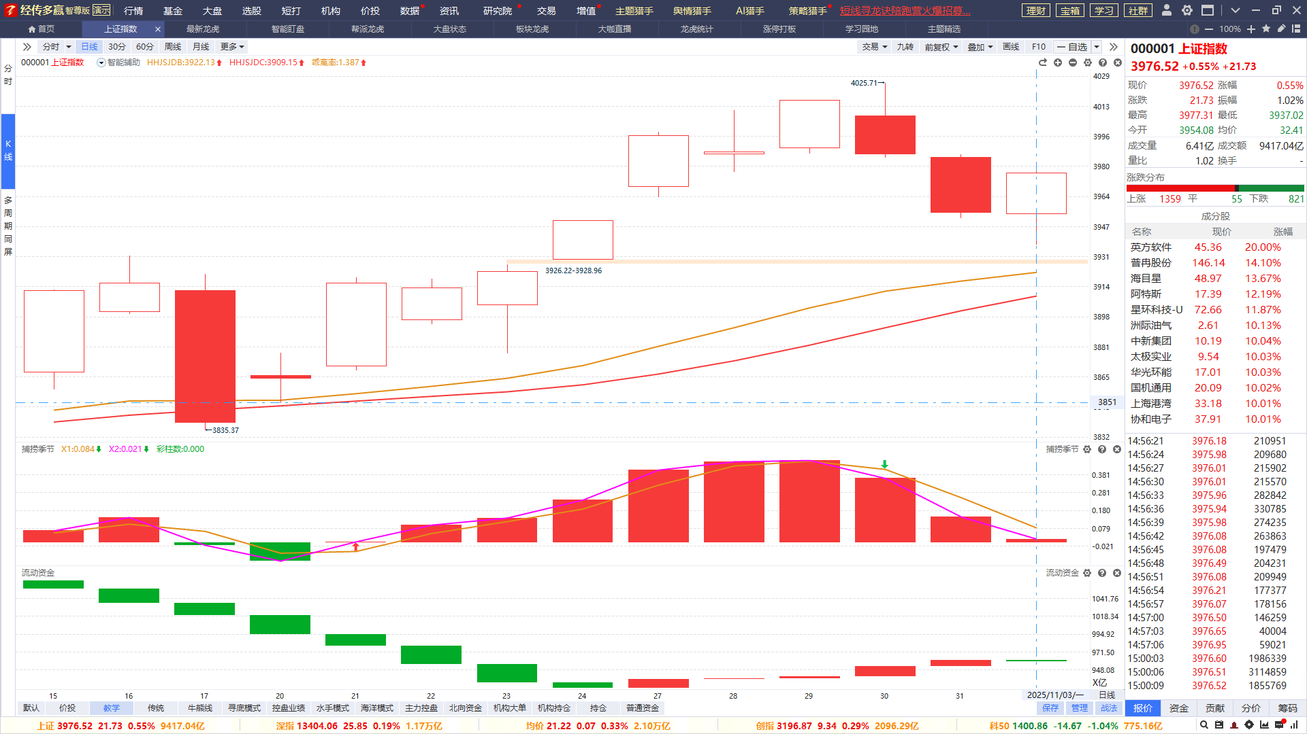
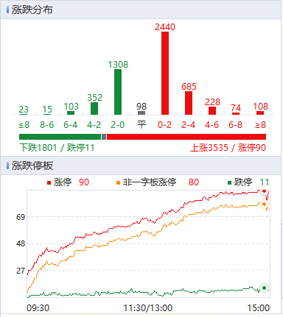
大盘及市场节奏
两市缩量2106亿，两市2.1万亿，回补缺口趋势正常，下跌多低吸为主；
操作思路：国家队操盘，已回补一个大缺口，缩量下依然看震荡；
龙虎整体净买强度和情绪到位，做龙虎股更容易获得市场溢价。

Slide 3
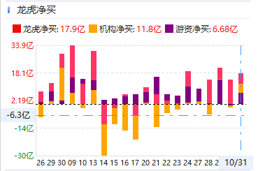
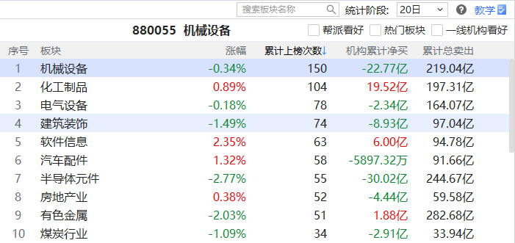
哪个部分最具价值？
 | 大多数人正确 | 大多数人错误
我们正确 | 1 | 2
我们错误 | 3 | 4
龙虎主炒方向，近一月韧性强
市场反复震荡，龙虎逆势进攻
想收获远超市场平均收益？不是人云亦云，而要跟最强者走！

Slide 4
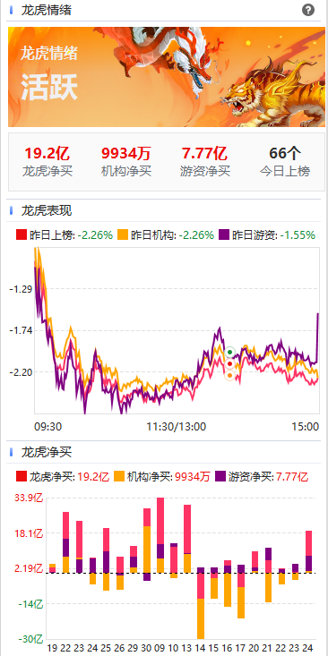
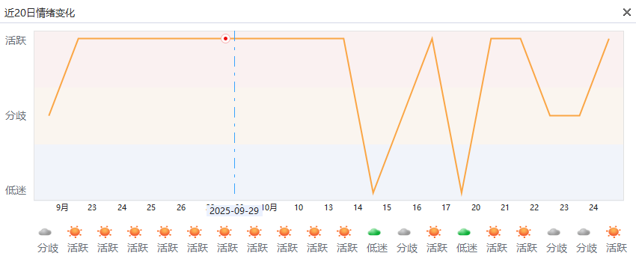
龙虎炒作情绪分歧多
涨跌停的背后，是游资机构的短线推动为主，
龙虎情绪活跃代表龙虎进攻意见统一，炒作溢价能力强。
情绪3~5日活跃反映进攻性好，一两日不活跃不影响

Slide 5
盘前消息看点
序号 | 消息简要 | 具体消息 | 相关个股/解读
1 | 我国首次实现钍基熔盐堆钍铀燃料转换 | 近期，由中国科学院上海应用物理研究所牵头建成的2兆瓦液态燃料钍基熔盐实验堆首次实现钍铀核燃料转换，在国际上首次获取钍入熔盐堆运行后实验数据，成为目前全球唯一运行并实现钍燃料入堆的熔盐堆，初步证明了熔盐堆核能系统利用钍资源的技术可行性。钍基熔盐堆是以高温熔盐作为冷却剂的第四代先进核能系统，具有无水冷却、常压工作和高温输出等优点。 | 钍基熔盐堆：上海电气、东方锆业、中国核建、宝色股份、海陆重工 北交所+钍基熔盐堆：常辅股份
2 | 全球首个5G-A人形机器人火炬手“夸父”亮相十五运 | 11月2日，在第十五届全运会深圳火炬传递现场，“0号火炬手”---人形机器人“夸父”，在单臂1.6KG的负载下，以拟人的奔跑姿态，完成百米传递任务。该机器人由乐聚机器人自主研发，中国移动、哈工大、通研院等提供技术支持，是全球首个5G-A人形机器人火炬手。 | 乐聚机器人：东方精工、兆丰股份、大众公用、富佳股份
3 | 央视新闻：斩断田间窃密黑手 间谍在我国搜集农作物基因数据 | 种子是农业的“芯片”，种业安全关乎粮食安全与乡村振兴大局。近年来，境外间谍情报机关对我国粮食领域的渗透力度不断加大，违法获取我国大豆、玉米、水稻种子等农作物基因数据，给我粮食安全带来严重危害。 | 种业：神农种业、隆平高科 北交所+种业：秋乐种业、康农种业
4
5

Slide 6
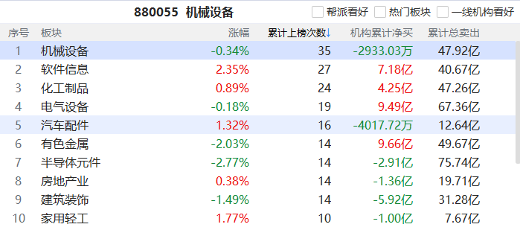
板块看点-龙虎
短打-席位密码-板块龙虎：龙虎累计上榜次数靠前，
游资机构扎堆炒作，易诞生超强势个股/热点
行业：机械设备、软件信息、化工、电气设备、汽车配件
主题：机器人、化工、汽配、芯片、算力、电力，十五五

Slide 7

紫旗回档战法
资金：近10天出龙虎紫旗
(龙虎榜净买入，且有机构参与）
1
紫旗回档示意图
趋势：智能辅助线
跌破辅助线则为战法结束
2
3
买卖点：金叉死叉
有其他资金支持更好
追求进攻型龙虎，拉升调整后的潜力爆发波段

Slide 8


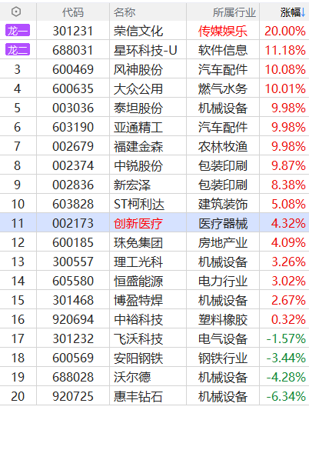
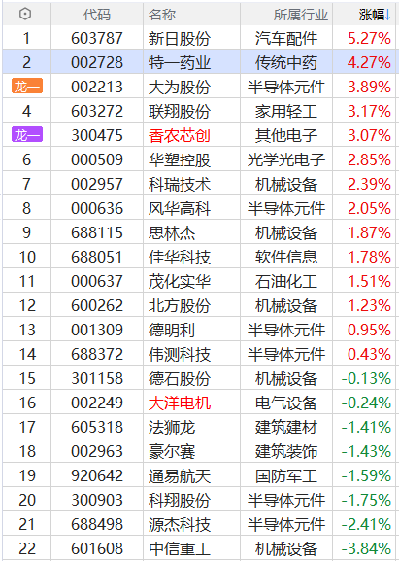
选股条件
盘中
盘后
选择紫旗（机构版以上），寻找金叉「进攻」初期的节奏
直接选「紫旗回档」，死叉3天以上，等待回档的「潜力」股
11月2

Slide 9
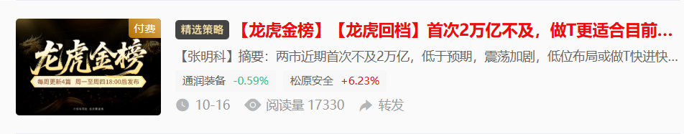
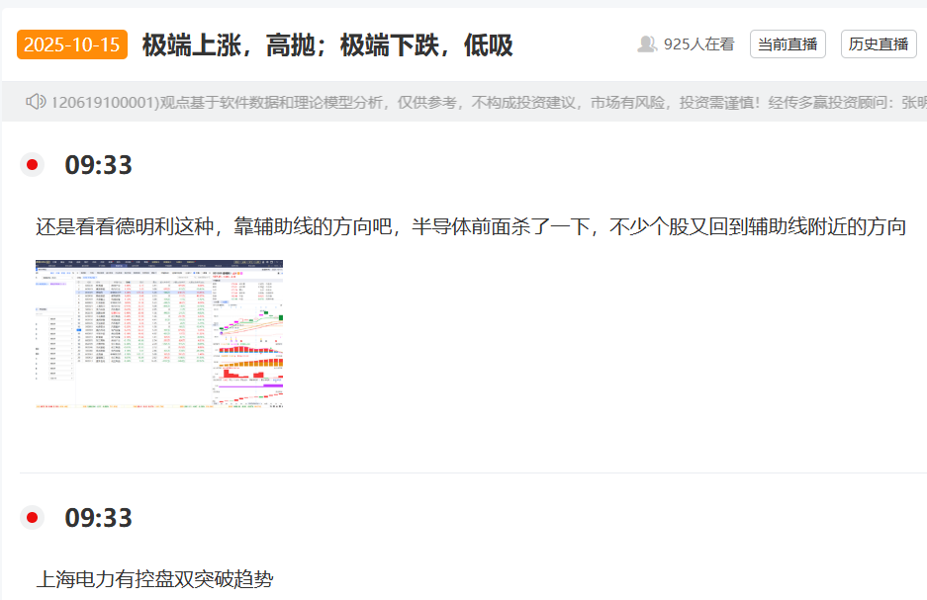
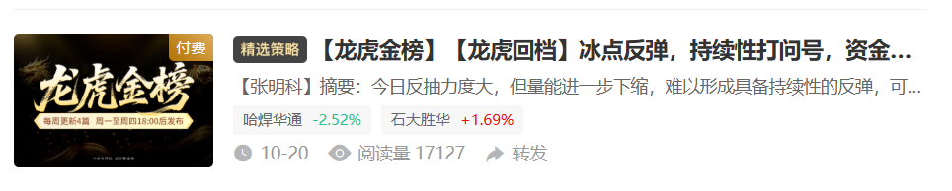
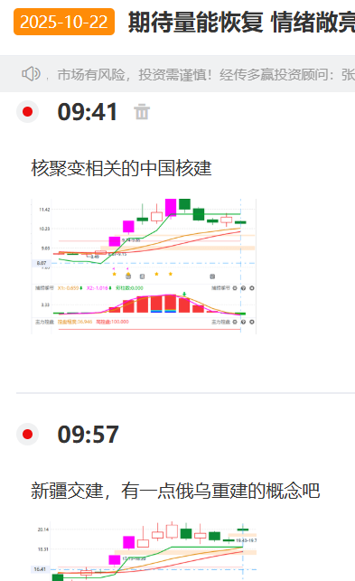
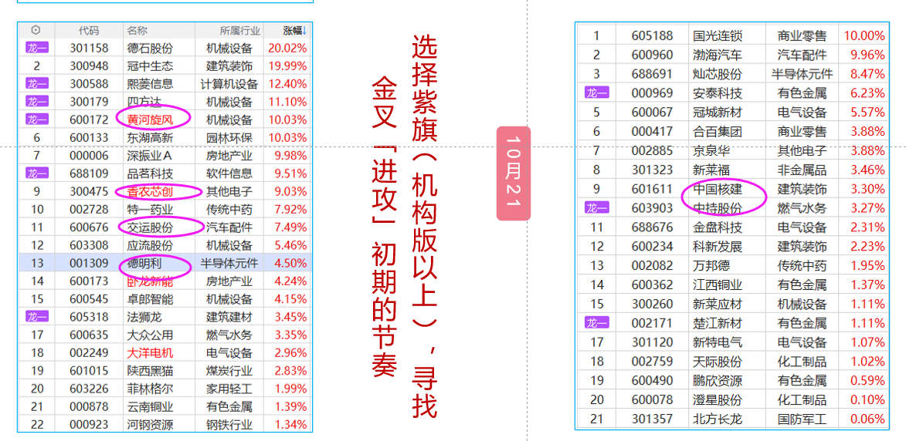
近期龙虎回档表现

Slide 10
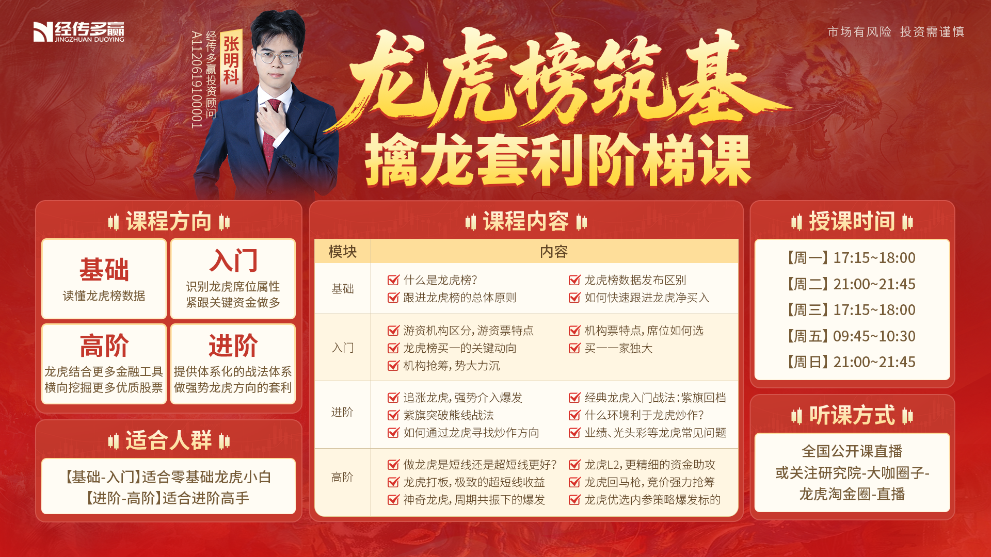

Slide 11

Notes:
https://neican.n8n8.cn/vip-column-h5/column-detail/6

Slide 12
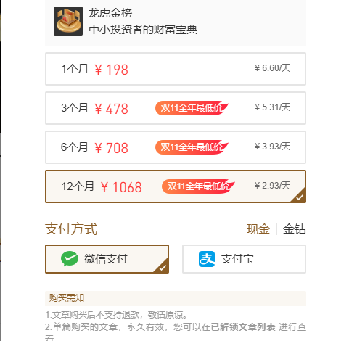
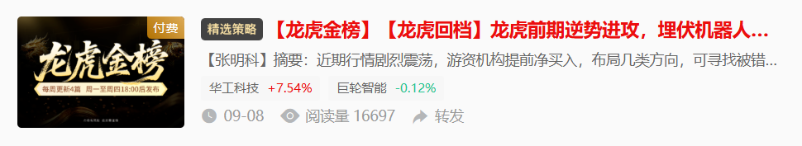
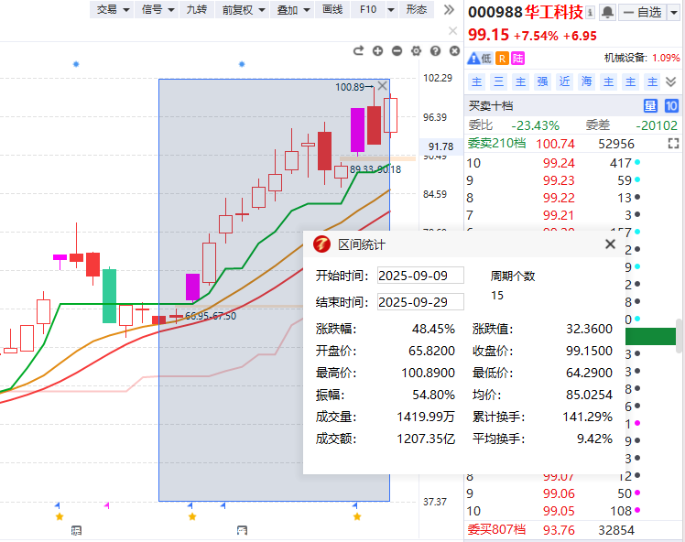
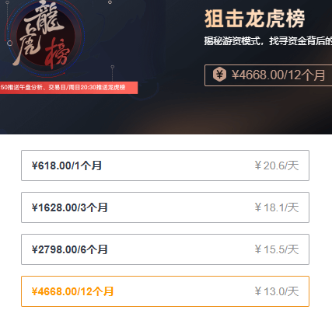

龙虎金榜
某友商
扫码订阅《龙虎金榜》，畅享一周4篇（每篇2个龙虎标的）内容策略服务，助力挖掘更多强势龙虎方向！

Slide 13

Notes:
https://a1.n8n8.cn/pc-page/lhtj?open=renewal&pageId=400000980

